Slide 1
Raspberry Pi 4B による映像認識による 音声アシスト作業管理システム
AF22116 池延一輝

Slide 2
在宅作業・長時間作業の増加
作業管理・休憩管理が自己管理に依存している
操作なしで使える作業管理システムへの需要
背景
カメラと音声のみで操作可能な作業管理システムの構築
直感的なジェスチャー操作による状態遷移
Raspberry Pi 上で動作する軽量な実装
目的

Slide 3
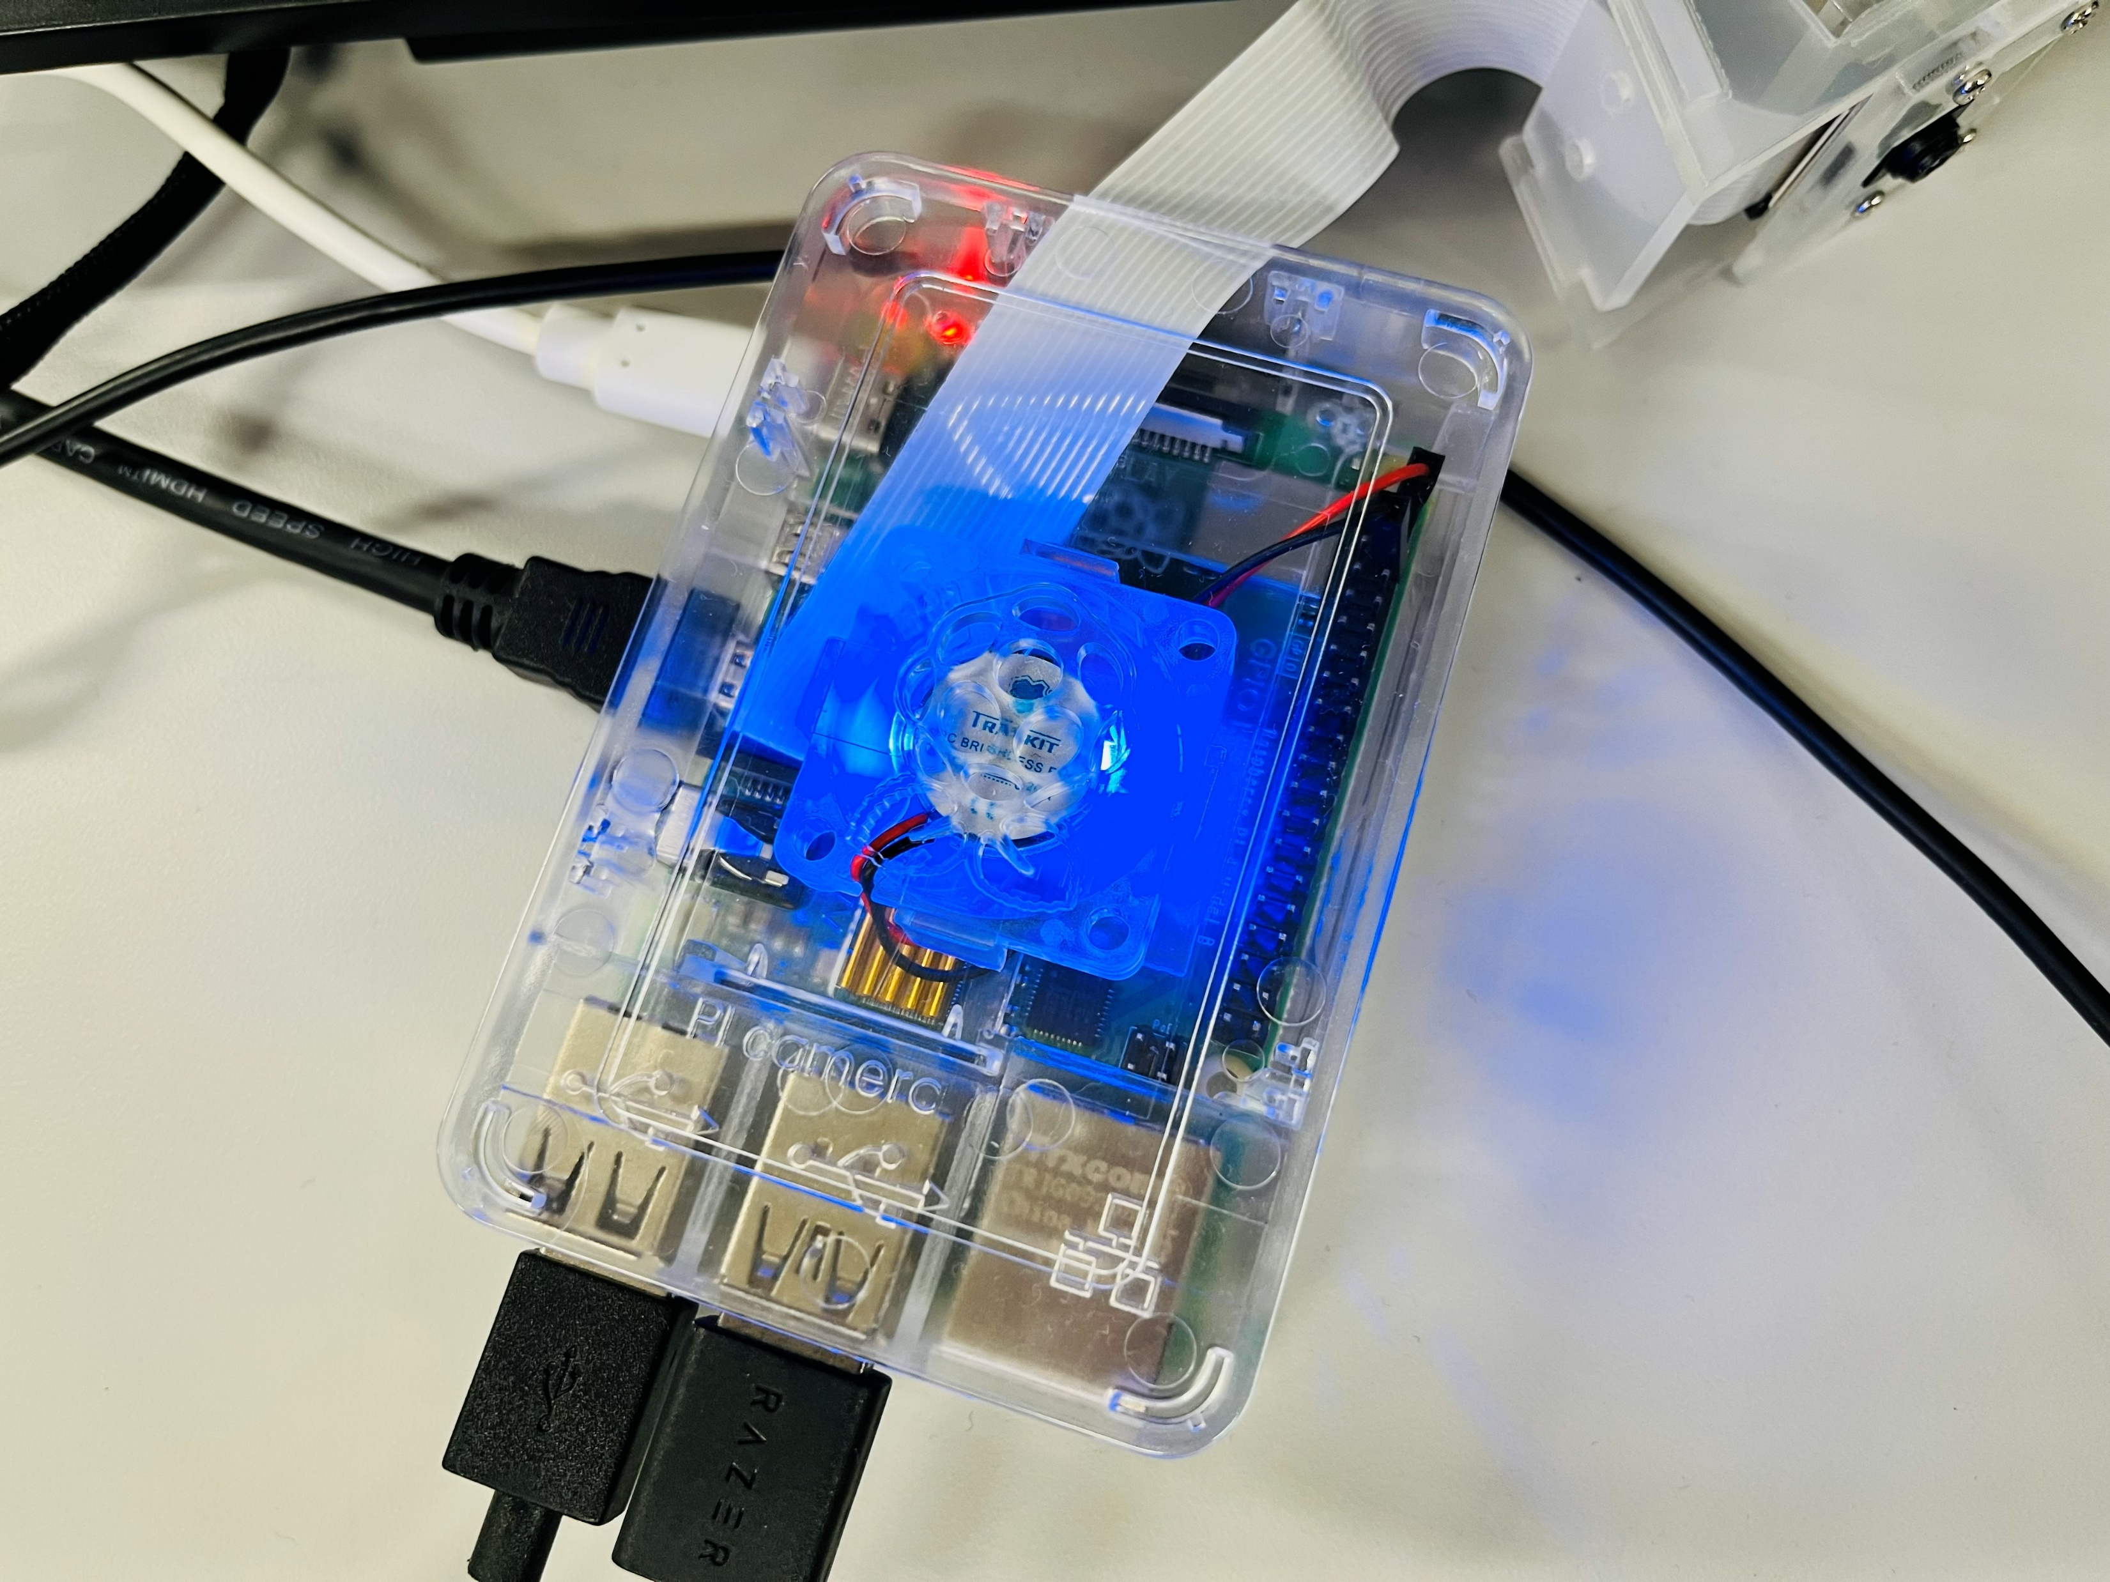
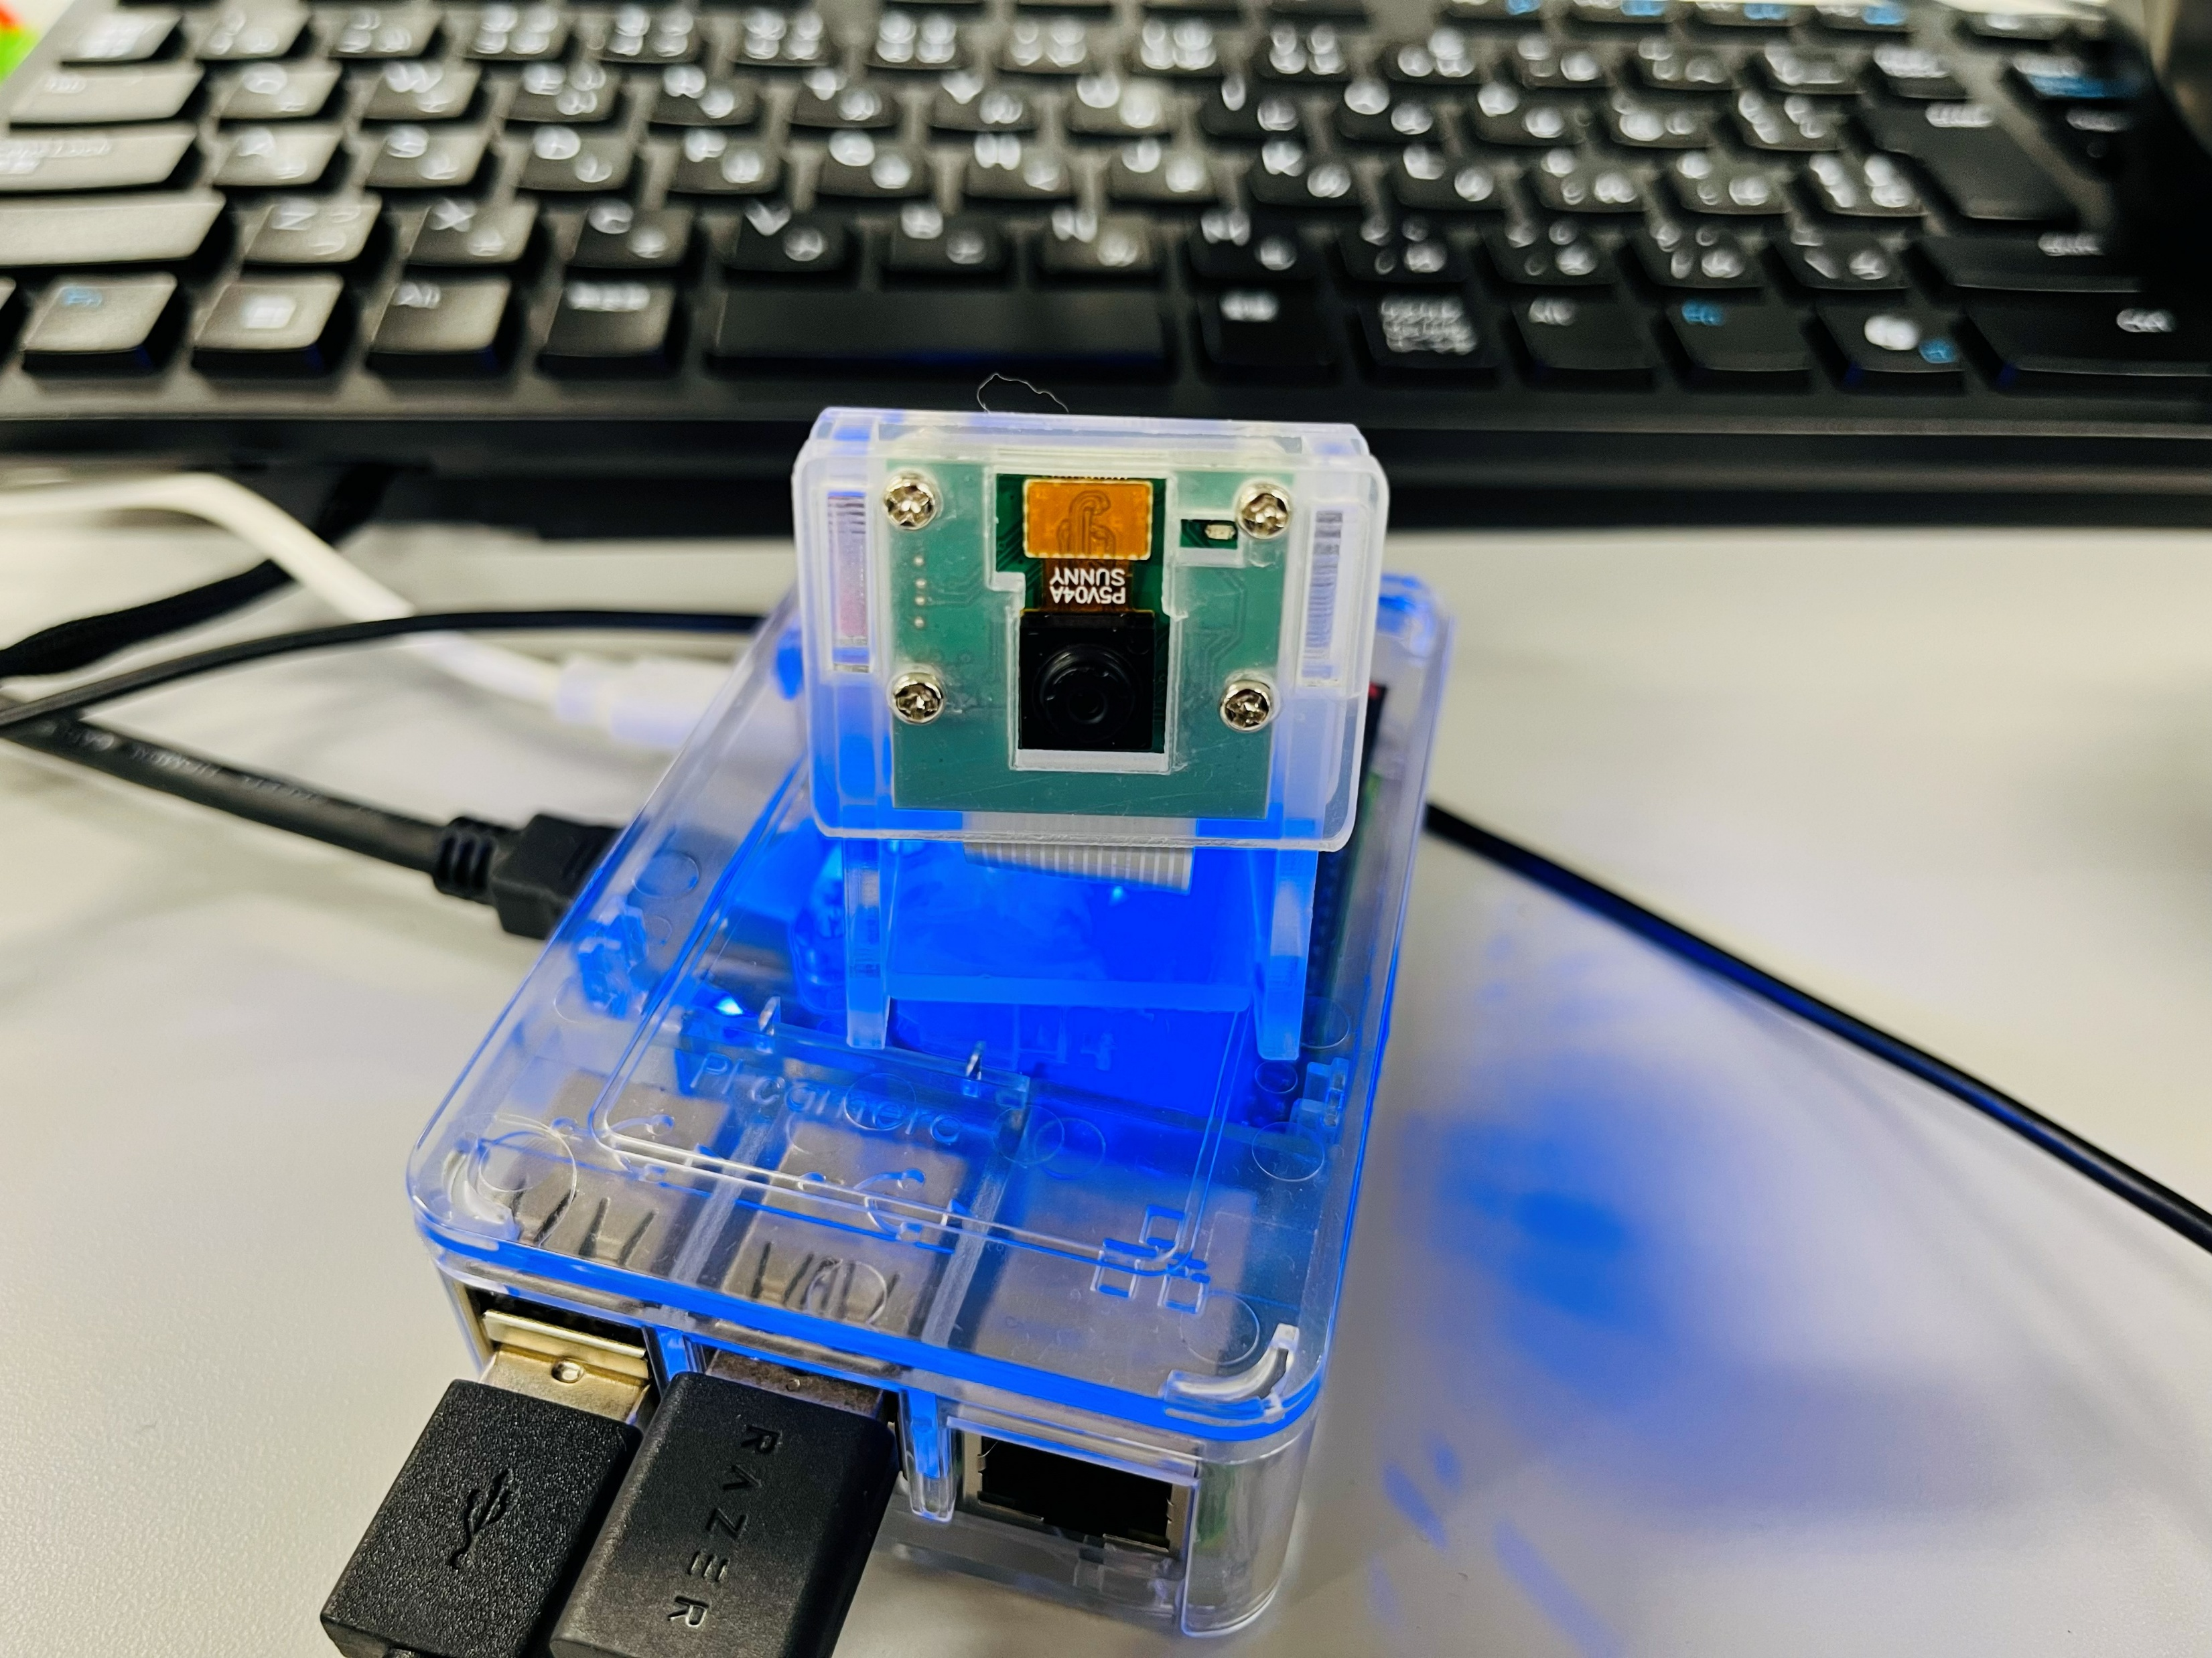
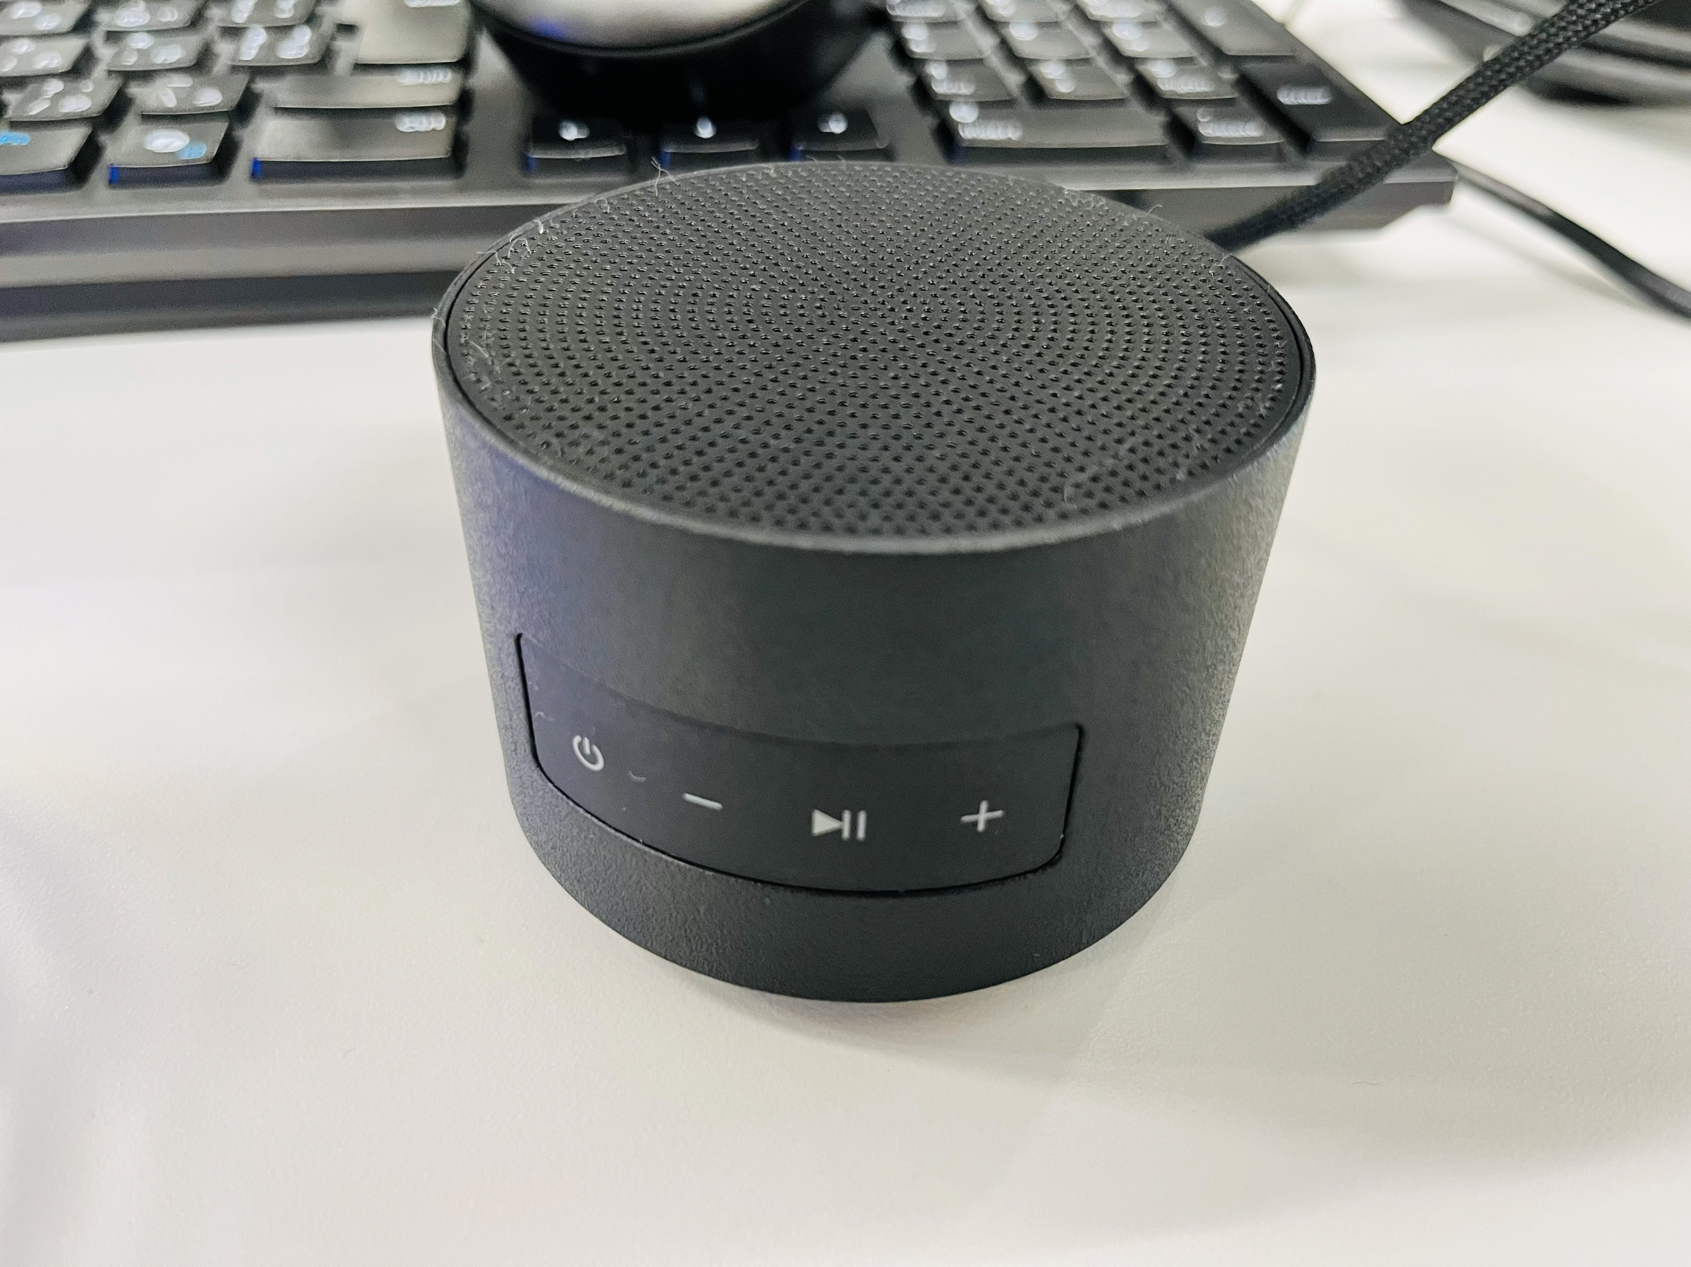
構成図
Raspberry Pi 4B (RAM : 8GB)
RasTech RasberryPiCamera
Bluetoothスピーカー
入力：顔・手のジェスチャー
出力：音声案内・CSVログ

Slide 4
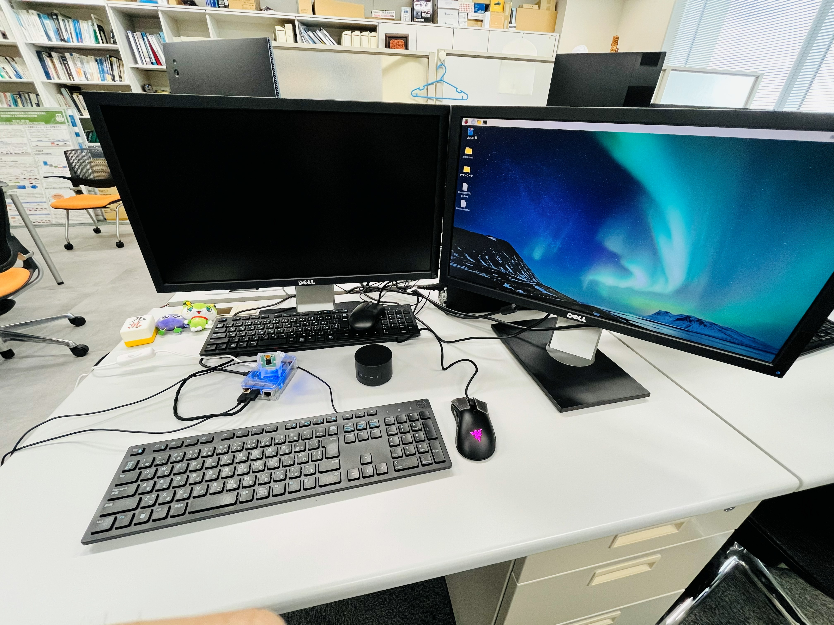
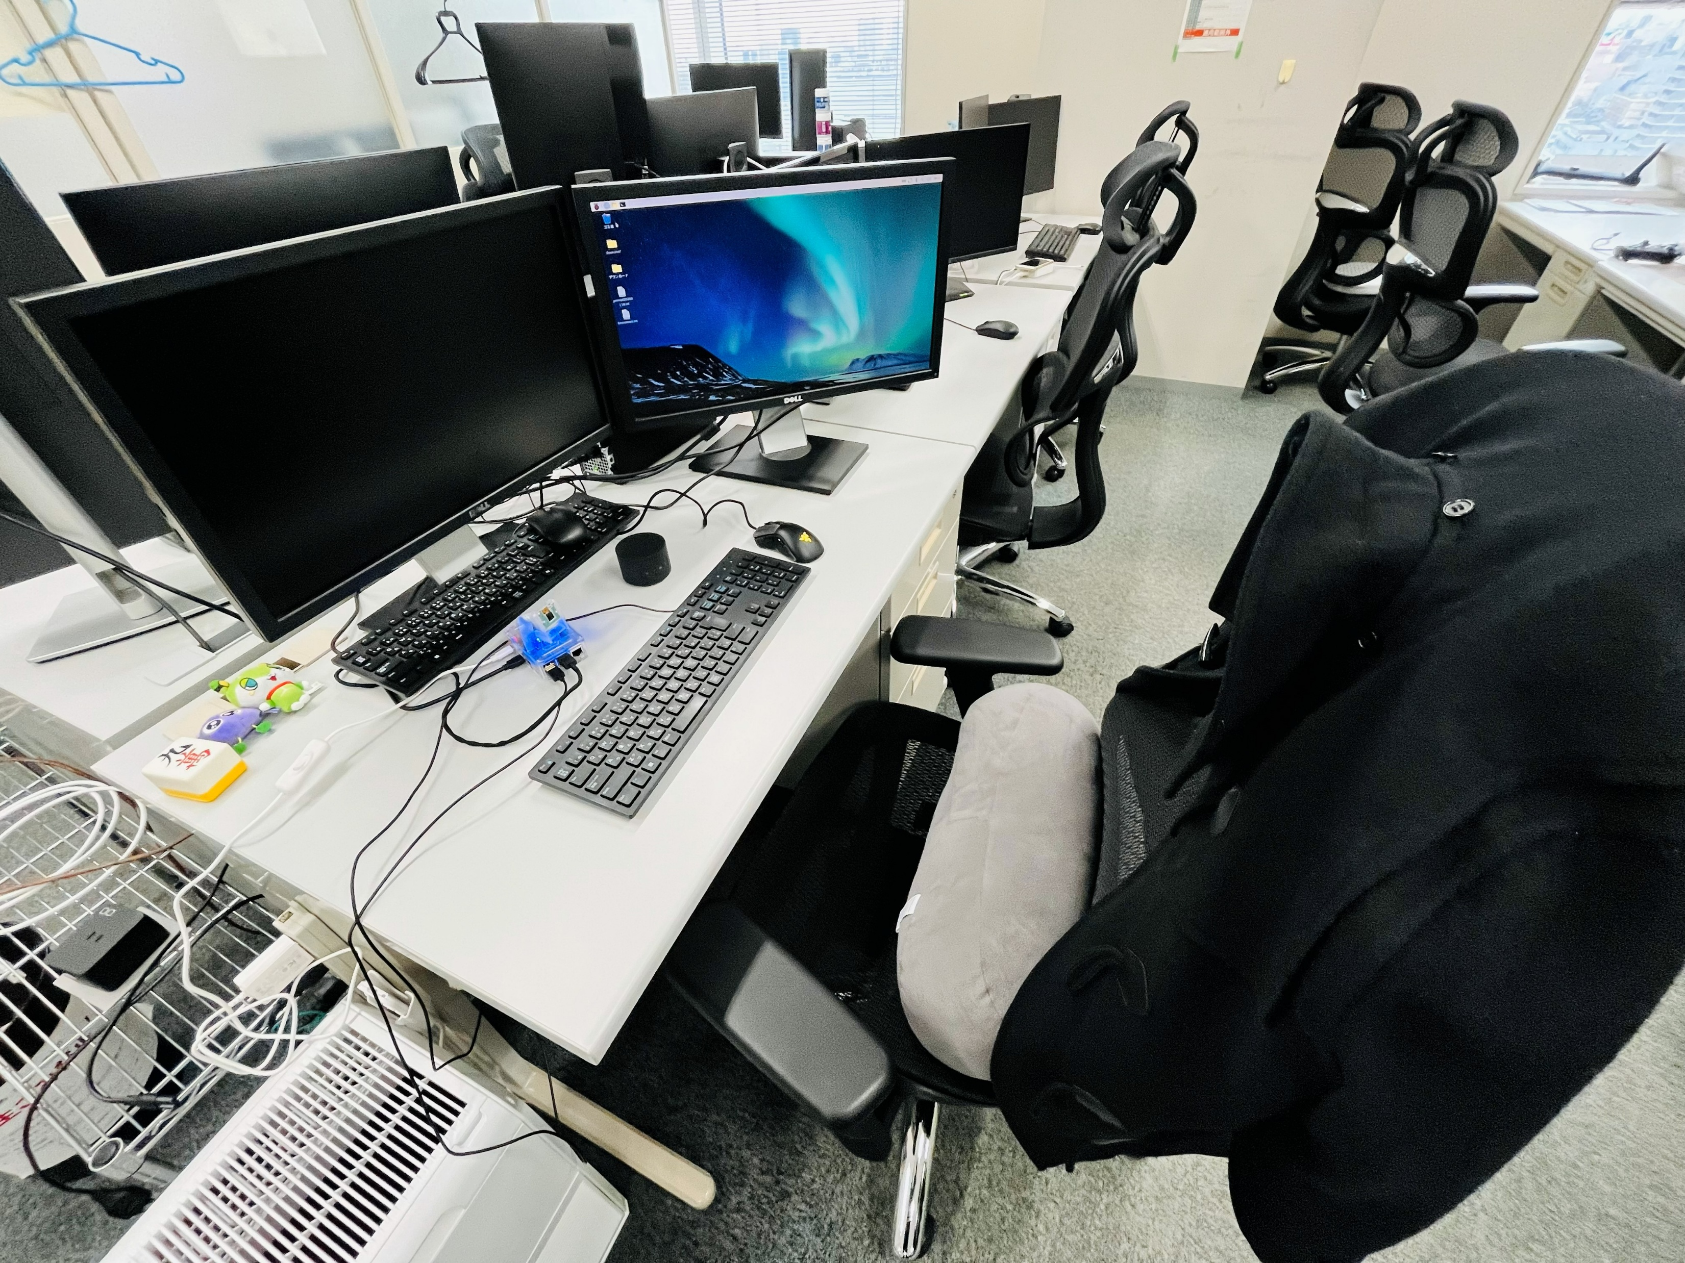
使用環境
ソフトウェア
OS：Raspberry Pi OS (32bit)
言語：Python
ライブラリ：
OpenCV（映像取得・描画）
MediaPipe（顔・手認識）
pyttsx3（音声合成）
threading / CSV
システムの全体フロー
カメラ映像取得
顔検出による着席判定
手形状認識
状態遷移判定
音声案内
作業ログ保存

Slide 5
・WAIT
・WORKING
・BREAK
・FINISHED
（顔検出 / パー / グー / ピース）
WAIT
状態遷移図
グー
顔認識
WORKING
BREAK
顔認識 or チョキ
パー
FINISHED
工夫点
音声出力と認識処理を分離
mediapipeによる手の形の認識で軽量化
同一ジェスチャーが1秒間連続した場合のみ遷移
音声再生中はジェスチャー入力を無効化

Slide 6
実験映像①
一般公開用に，ここは非公開

Slide 7
実験映像②
一般公開用に，ここは非公開

Slide 8
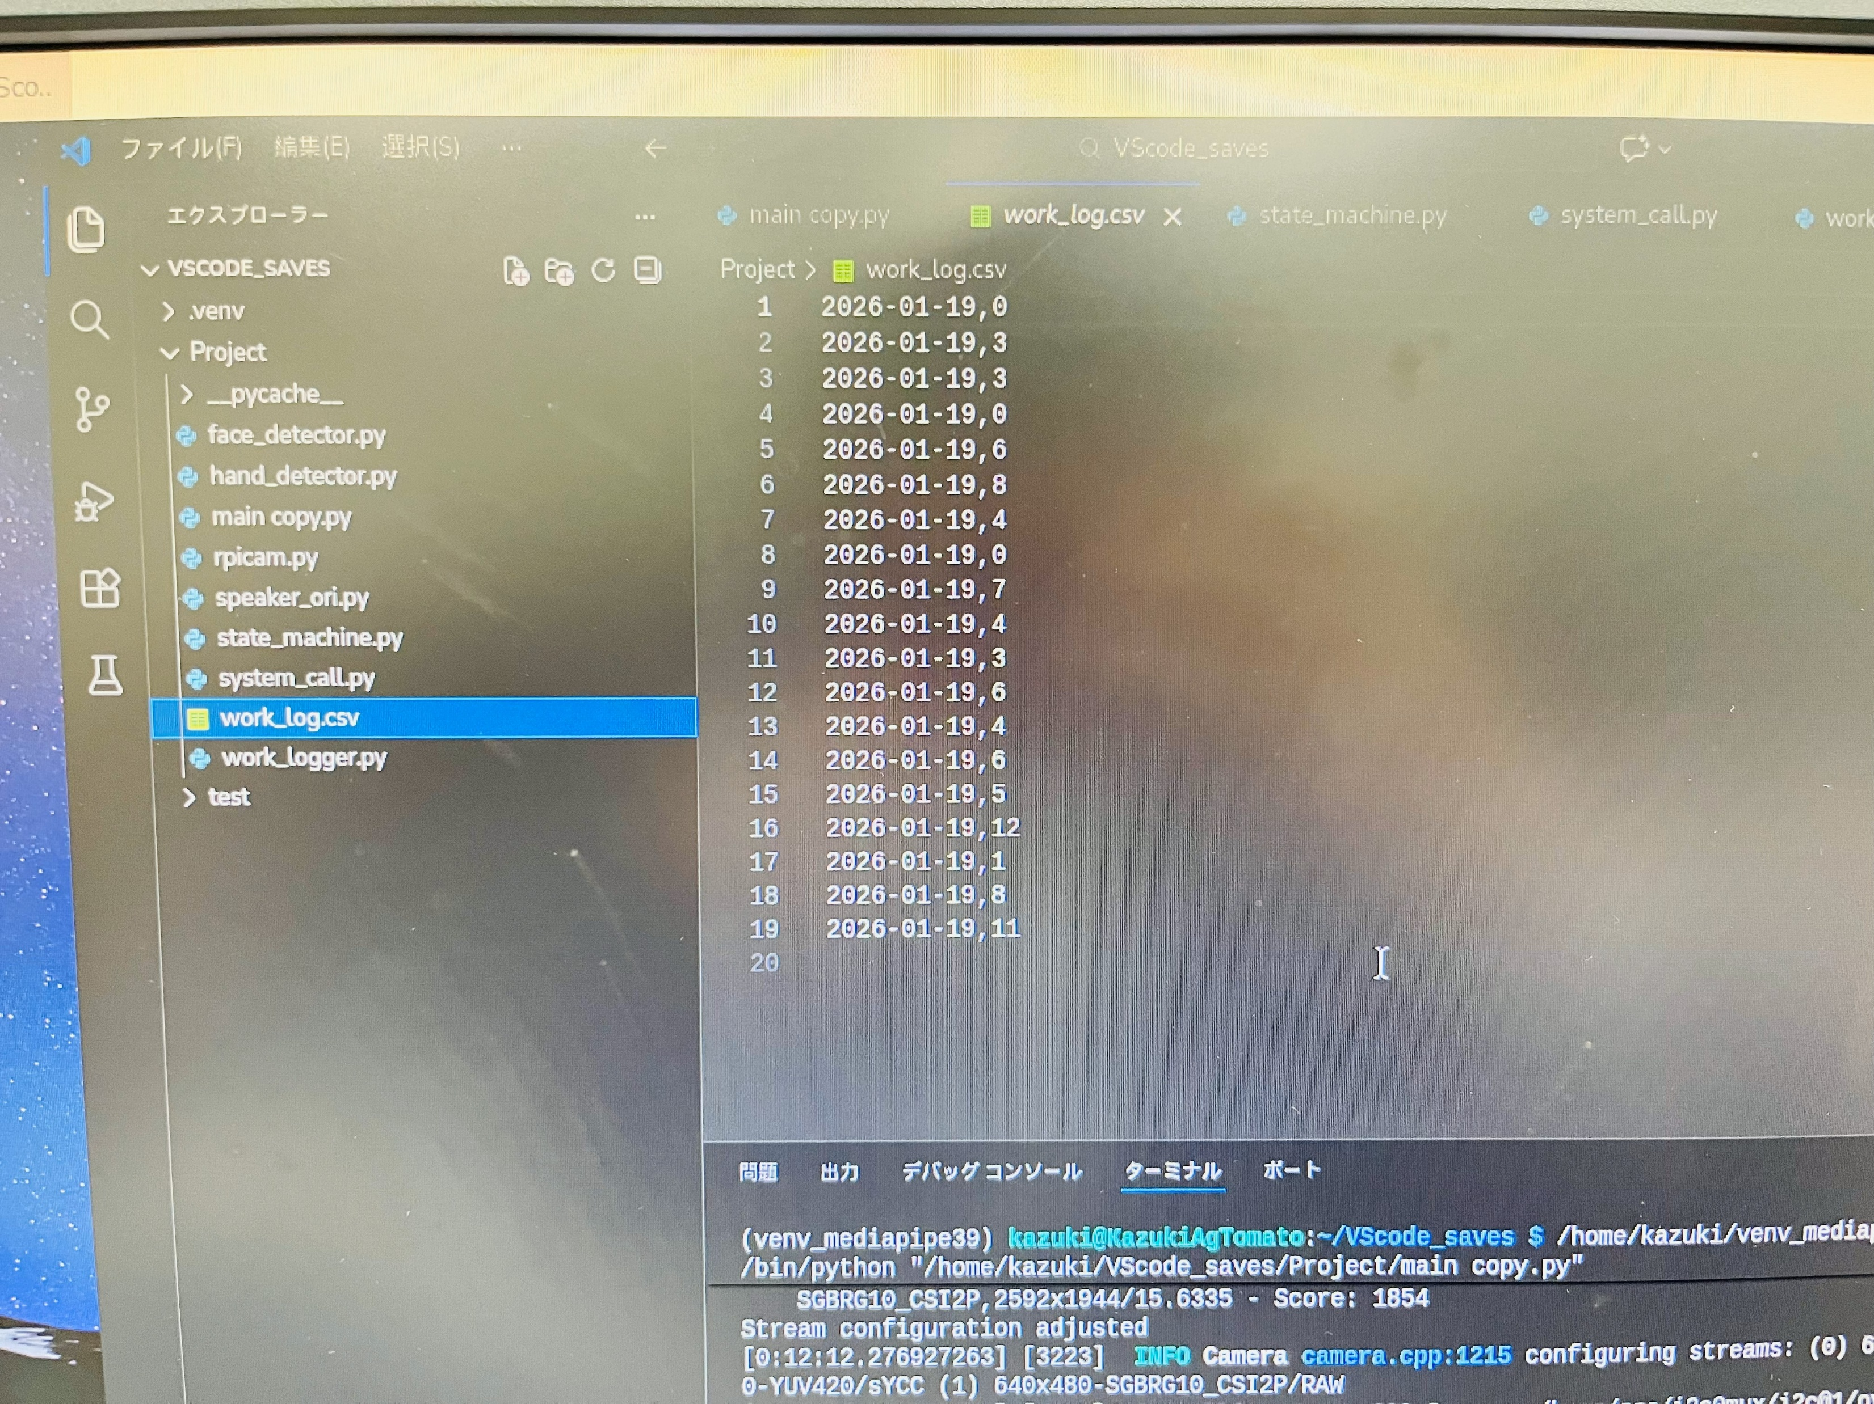

Slide 9
顔や手の形を認識
音声案内・状態遷移が直感的
実験結果
操作不要で作業管理が可能
軽量でオフライン動作
評価
映像認識と音声を組み合わせた作業支援システムを実現
今後は姿勢推定や集中度評価への拡張が可能
まとめ

Slide 10
Thank you for listening

